Slide 1
MQTT, CoAP, MQTT-SN e AMQP
Bianca Espíndola, Lucas Steglich, Patrick Kochan, Randy Ramos
Engenharia de Computação | DEC | CTS

Slide 2
MQTT
Message Queue Telemetry Transport.
Criado pela IBM no final da década de 90.
Entidades na rede: Um message broker e inúmeros clientes.
O cliente pode assinar um "tópico" de mensagem no broker.
O cliente publica as mensagens em um tópico, enviando a mensagem e o tópico ao broker.
Em seguida, o broker encaminha a mensagem a todos os clientes que assinam esse tópico.

Slide 3
Funcionamento MQTT
Figura 01: funcionamento do protocolo MQTT.
Fonte: https://www.hivemq.com/img/blog/shared-subscriptions.gif

Slide 4
MQTT
Especifica como os bytes de dados são organizados e transmitidos pela rede TCP/IP.
Cada mensagem possui uma carga útil de comandos e dados.
O comando define o tipo de mensagem O cliente pode assinar um "tópico" de mensagem no broker.
CONNECT;
CONNACK;
SUBSCRIBE/UNSUBSCRIBE;
SUBACK;
PUBLISH.

Slide 5
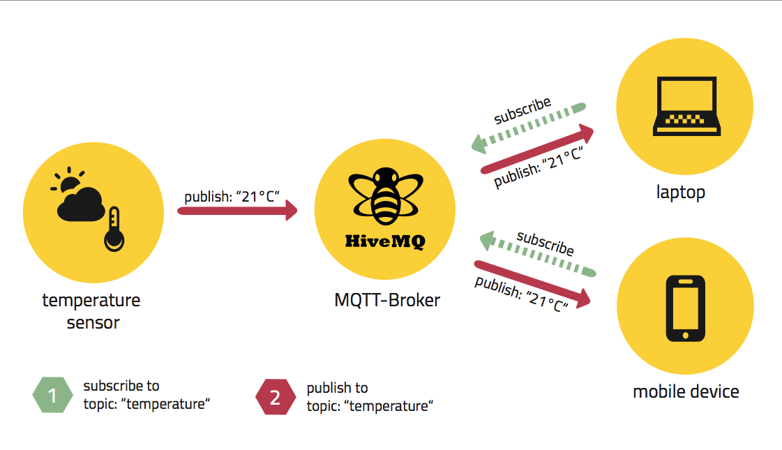
Publish/Subscribe
Figura 02: Publish e Subscribe
Fonte: https://stablekernel.com/wp-content/uploads/2017/06/Screen-Shot-2014-10-22-at-12-21-07.png

Slide 6
explicação imagem
Primeiro, o cliente conecta-se ao broker enviando uma mensagem CONNECT. A mensagem CONNECT pede para estabelecer uma conexão do cliente com o broker. A mensagem CONNECT tem os parâmetros de conteúdo a seguir.
O cliente receberá uma mensagem CONNACK do broker. A mensagem CONNACK tem os parâmetros de conteúdo a seguir.
Depois que uma conexão for estabelecida, o cliente poderá enviar uma ou mais mensagens SUBSCRIBE ao broker para indicar que ele receberá mensagens do broker de determinados tópicos.
Depois que o cliente tiver assinado um tópico com sucesso, o broker retornará uma mensagem SUBACK com um ou mais parâmetros returnCode.
Correspondendo à mensagem SUBSCRIBE, o cliente também poderá UNSUBSCRIBE (cancelar a assinatura) de um tópico ou de vários tópicos.
O cliente pode enviar mensagens PUBLISH ao broker. A mensagem contém um tópico e uma carga útil de dados. Em seguida, o broker encaminha a mensagem a todos os clientes que assinam esse tópico.

Slide 7
O protocolo COAP
Constrained Application Protocol;
Proposto em 2014 pela IETF CoRE (RFC 7252);
Internet Engineering Task Force.
Objetivo: ser leve e econômico (IoT);
Por que restrito?
Redes com tráfego limitado e dispositivos com restrições de alimentação e memória;
Projetado para usar recursos mínimos,
tanto no dispositivo quanto na rede

Slide 8
Características
Trabalha com UDP e IP;
Comunicação 1-1 (M2M);
Assemelha-se ao HTTP:
Migração e integração;
Modelo “cliente/servidor”;
Baseado no modelo REST;
GET, POST, PUT, DELETE.
Implementa observação e descoberta;
QoS = confirmable e non-confirmable messages;
DTLS = troca segura de mensagens (transporte);

Slide 9
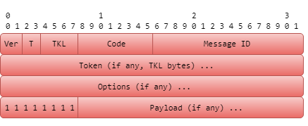
Cabeçalho
Cabeçalho fixo de 4 bytes + Token de 0-8 bytes.
T: CON (0), NON (1), ACK (2) ou RST (3);
Code: Solicitação (0), Resposta bem sucedida (2), Erro de resposta do cliente (3) e Erro do servidor (5).
Figura 03: Cabeçalho CoAP.
Fonte: UFRJ. Constrained Application Protocol. <https://www.gta.ufrj.br/ensino/eel878/redes1-2018-1/trabalhos-vf/coap/coap.html>

Slide 10
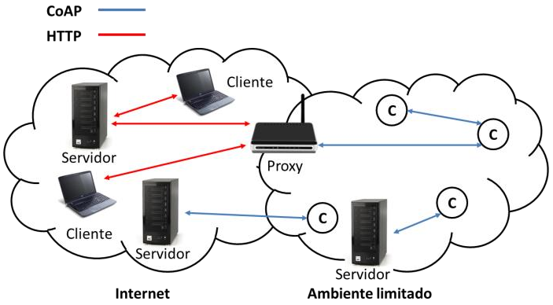
Exemplo de ambiente
Figura 04: Exemplo de ambiente CoAP interligado a ambiente HTTP.
Fonte: MAZZER, Daniel; FRIGIERI, Edielson P.; PARREIRA, Luís Felipe C. G. Protocolos M2M para Ambientes Limitados no Contexto do IoT: Uma Comparação de Abordagens.

Slide 11
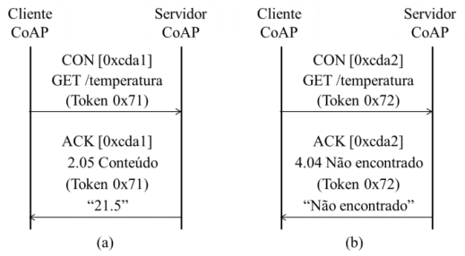
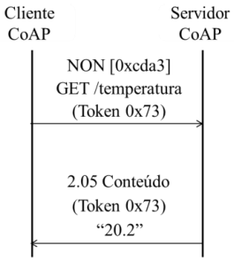
Mensagens CON e NON
Figura 05: Exemplo de troca de mensagens CON. (a) Acesso bem-sucedido ao recurso e (b) Recurso não encontrado.
Fonte: MAZZER, Daniel; FRIGIERI, Edielson P.; PARREIRA, Luís Felipe C. G. Protocolos M2M para Ambientes Limitados no Contexto do IoT: Uma Comparação de Abordagens.
Figura 06: Exemplo de troca de mensagens NON.
Fonte: MAZZER, Daniel; FRIGIERI, Edielson P.; PARREIRA, Luís Felipe C. G. Protocolos M2M para Ambientes Limitados no Contexto do IoT: Uma Comparação de Abordagens.

Slide 12
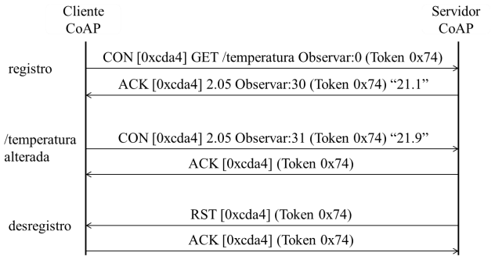
Recurso de observação
Figura 07: Exemplo utilização do recurso de observação.
Fonte: MAZZER, Daniel; FRIGIERI, Edielson P.; PARREIRA, Luís Felipe C. G. Protocolos M2M para Ambientes Limitados no Contexto do IoT: Uma Comparação de Abordagens.

Slide 13
MQTT-SN
Message Queue Telemetry Transport.
Criado pela IBM.
Feito para ser o mais parecido possível com o MQTT
Comunicação Com o Gateway e broker
O cliente pode assinar um "tópico" de mensagem no broker.
O cliente publica as mensagens em um tópico, enviando a mensagem e o tópico ao broker.

Slide 14
Características
Trabalha com UDP ;
ZigBee, RF, Bluetooth, Esp, Etc;
Tamanho mínimo de mensagens é de 1 byte e o máximo 128 bytes.
QoS = confirmable e non-confirmable messages;
TLS = Segurança na camada de transporte;
Suporte ao tópico ID

Slide 15
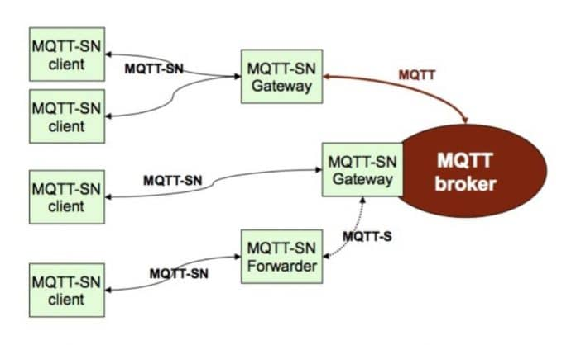

Slide 16
O comando define o tipo de mensagem O cliente pode assinar um "tópico" de mensagem no broker.
CONNECT;
CONNACK;
SUBSCRIBE/UNSUBSCRIBE;
SUBACK;
PUBLISH.

Slide 17
AMQP
Advanced Message Queuing Protocol.
Originado em 2003 por John O’Hara e lançada sua versão atual em 2011 pela AMQP Working Group.
A especificação atual é AMQP 1.0.
Protocolos similares são STOMP e OpenWire.
Opera entre quem envia a mensagem e quem recebe, de forma que interage com outras mensagens. O AMQP irá enfileirar essas mensagens que estão sendo enviadas, chegando na ordem correta para o recebedor.

Slide 18
Processo de Funcionamento
Abre a conexão
Inicia a sessão
Anexa o link
Transfere os dados
Fluxo de dados
Dispõe os dados
Desanexa o link
Finaliza a sessão
Fecha a conexão

Slide 19
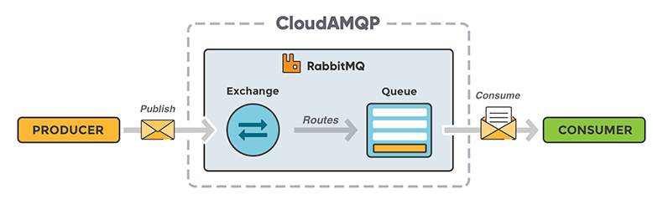
AMQP

Slide 20
PROPOSTA INICIAL
Comparação dos protocolos de comunicação em microcontroladores ESP8266;
Objetivos:
Estudo dos protocolos de comunicação;
Implementação dos algoritmos de comunicação;
Testes: Desempenho; Energia; Troca de mensagem; CPU; Memória e Throughput.
Elaboração de relatórios técnicos e artigos científicos.

Slide 21
RESULTADOS ALCANÇADOS
Estudos dos protocolos;
Implementação dos algoritmos de comunicação;
Testes de vazão.
Elaboração de relatórios técnicos e artigo científico.

Slide 22
DIFICULDADES ENCONTRADAS
Comunicação da equipe;
Definição tardia de objetivos do projeto;
Diferenças entre os protocolos;
Complexidade de entendimento e implementações;
Troca de protocolos de comunicação (XMPP por MQTT-SN);

Slide 23
MELHORIAS FUTURAS
MQTT:
Realização de mais testes de desempenho;
Estudo sobre as mensagens de ACK;
Explorar uma implementação de baixo nível utilizando de sistemas operacionais de tempo real (ex. FREERTOS) para possuir um overhead menor;
Adquirir dados sobre a execução do código, como por exemplo consumo de tempo de CPU RAM e outras métricas.

Slide 24
MELHORIAS FUTURAS
CoAP:
Explorar com mais profundidade a função de observação e descoberta;
Realizar os demais testes propostos no início do projeto;
Incorporar o artigo e o manual com mais e melhores informações;
Efetuar a comparação com o MQTT-SN.

Slide 25
MELHORIAS FUTURAS
MQTT-SN:
Trocar o broker mosquitto pelo RSMB;
Estudar melhor o Gateway Paho;
Tentar a implementação com XBEE ZIGBEE;
Realizar os teste;
Incorporar o artigo e o manual com mais e melhores informações;
Efetuar a comparação com o COAP;

Slide 26
Obrigado!

Slide 27
Referências
https://www.ibm.com/developerworks/br/library/iot-mqtt-why-good-for-iot/iot-mqtt-why-good-for-iot
http://mqtt.org
https://www.embarcados.com.br/mqtt-protocolos-para-iot

